Slide 1
TAC
Network
دليل استخدام تطبيق TAC Network
جولة سريعة للفنيين: ماذا ترى، وماذا يمكنك أن تفعل
Tareeq Al-Ahmadi Company
إعداد: قسم الأنظمة | يوليو 2026

Slide 2
نظرة عامة
ماذا سنتعلم في هذا الدليل؟
تسجيل الدخول والتنقل
1
الشريط الجانبي وأقسام التطبيق الأساسية
الشاشة الرئيسية (عملي)
2
ملخص يومك: المهام، الحضور، الإجراءات السريعة
الأنشطة اليومية
3
تسجيل ومتابعة الأنشطة والمهام الميدانية
الحضور والرحلات
4
تسجيل الدخول/الخروج، ومتابعة رحلات الفريق
مصروفاتي
5
تقديم ومتابعة مطالبات المصروفات
2
TAC Network — دليل الفنيين

Slide 3
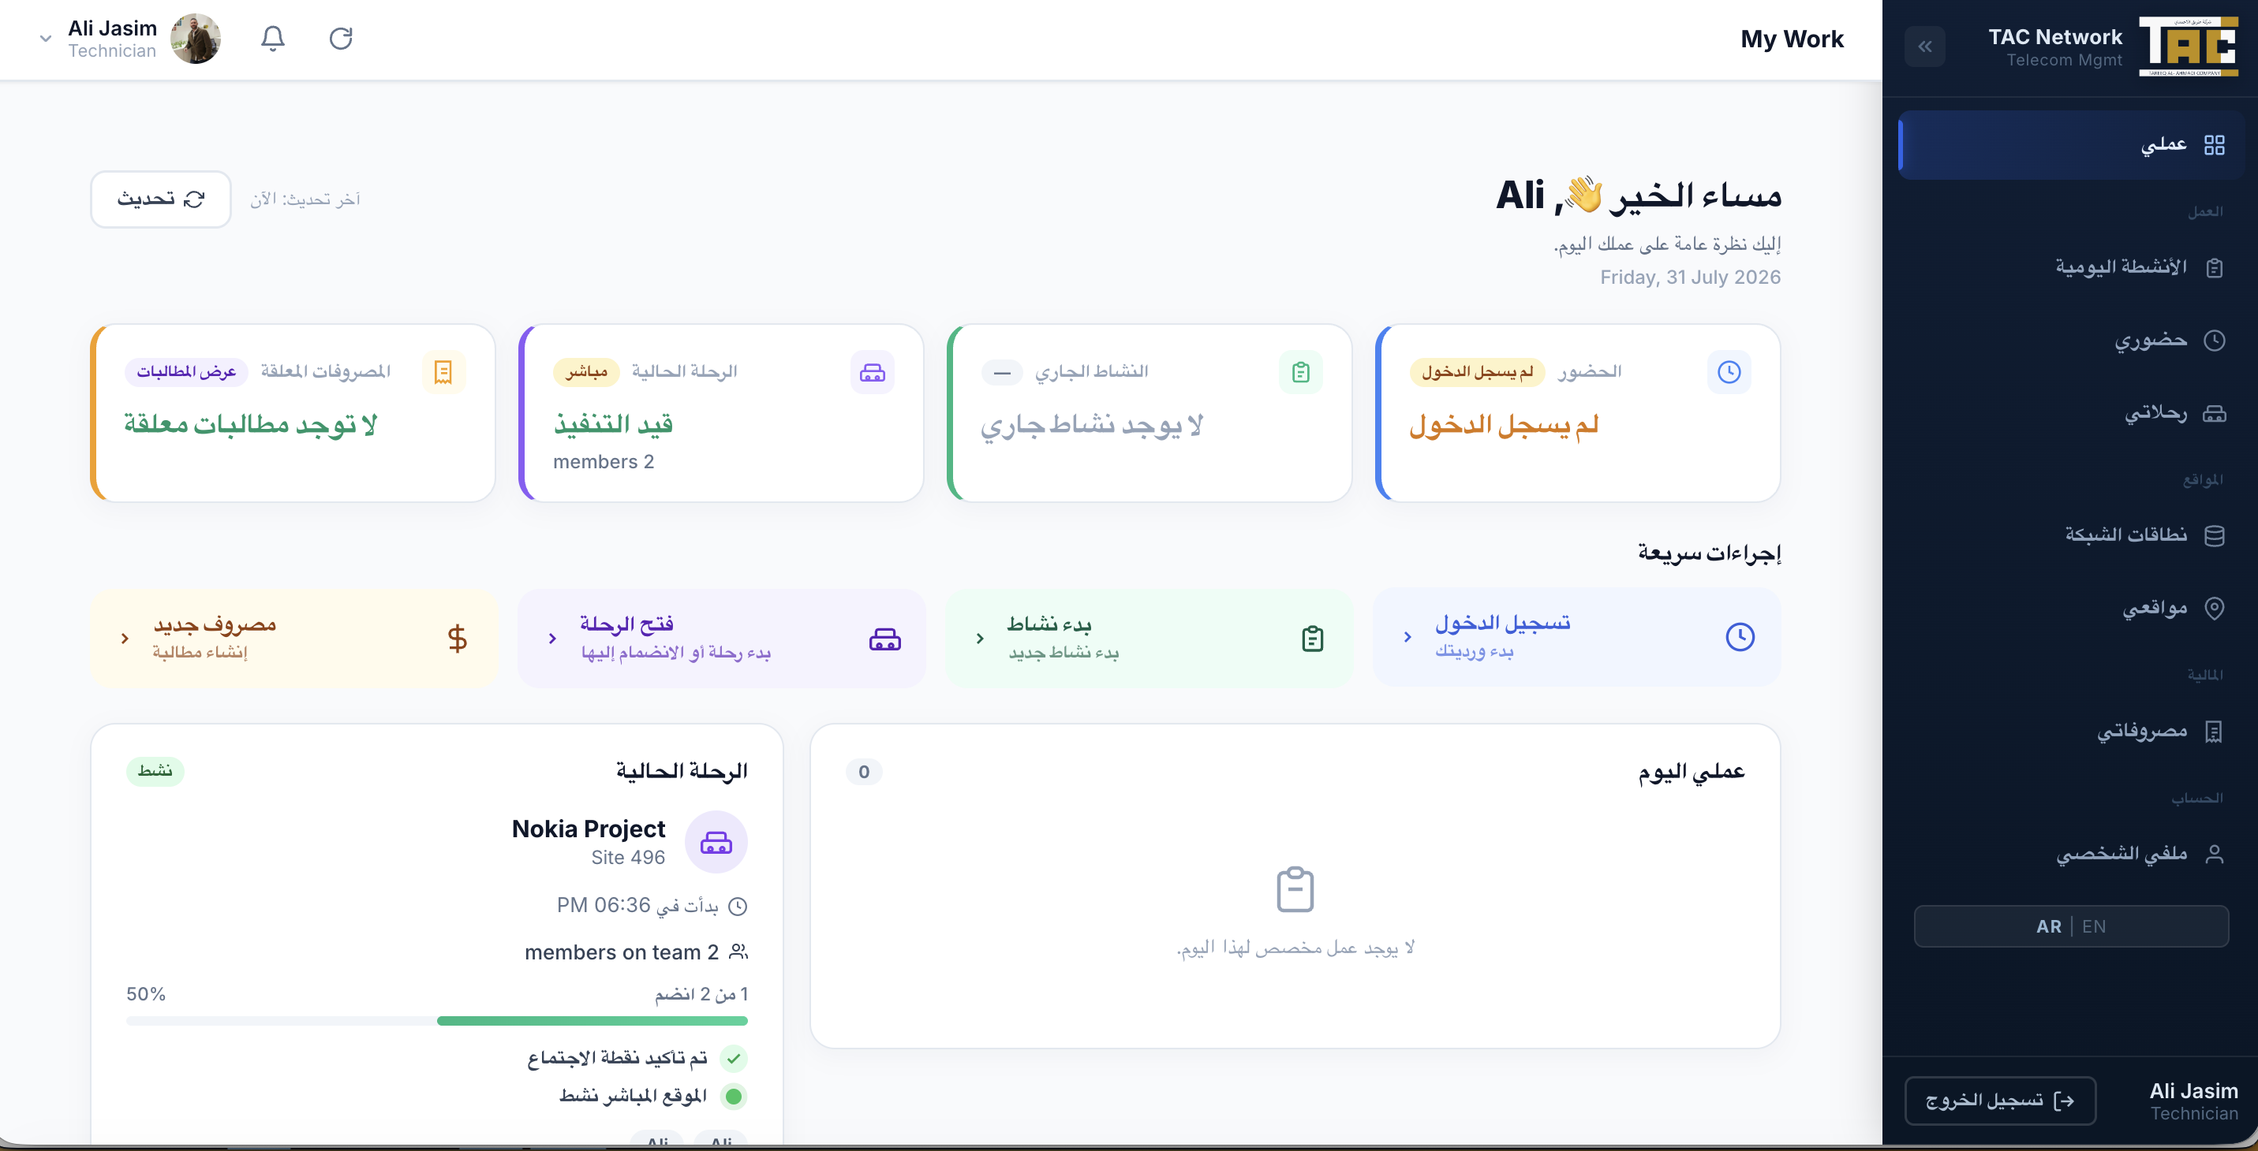
البداية
تسجيل الدخول والتنقل الجانبي
بعد تسجيل الدخول ببيانات حسابك، تظهر الشاشة الرئيسية "عملي" مباشرة.
الشريط الجانبي (على اليمين) يضم جميع الأقسام: عملي، الأنشطة اليومية، حضوري، رحلاتي، مصروفاتي، ملفي الشخصي.
يمكنك تبديل اللغة بين العربية والإنجليزية (AR | EN) من أعلى الشريط.
زر "تسجيل الخروج" موجود دائمًا أسفل الشريط الجانبي.
الشاشة الرئيسية بعد تسجيل الدخول
3
TAC Network — دليل الفنيين

Slide 4
الشاشة الرئيسية
عملي — ملخص يومك
بطاقات سريعة تعرض حالتك الآن: المطالبات المعلّقة، الرحلة الحالية، النشاط الحالي، وحالة الحضور.
إجراءات سريعة بضغطة واحدة: مطالبة مصروف جديدة، فتح رحلة، بدء نشاط، أو تسجيل حضور.
بطاقة الرحلة الحالية تعرض المشروع والموقع الذي تعمل عليه الآن.
قسم "عمل اليوم" يلخّص المهام والأنشطة المرتبطة بك خلال اليوم.
4
TAC Network — دليل الفنيين

Slide 5
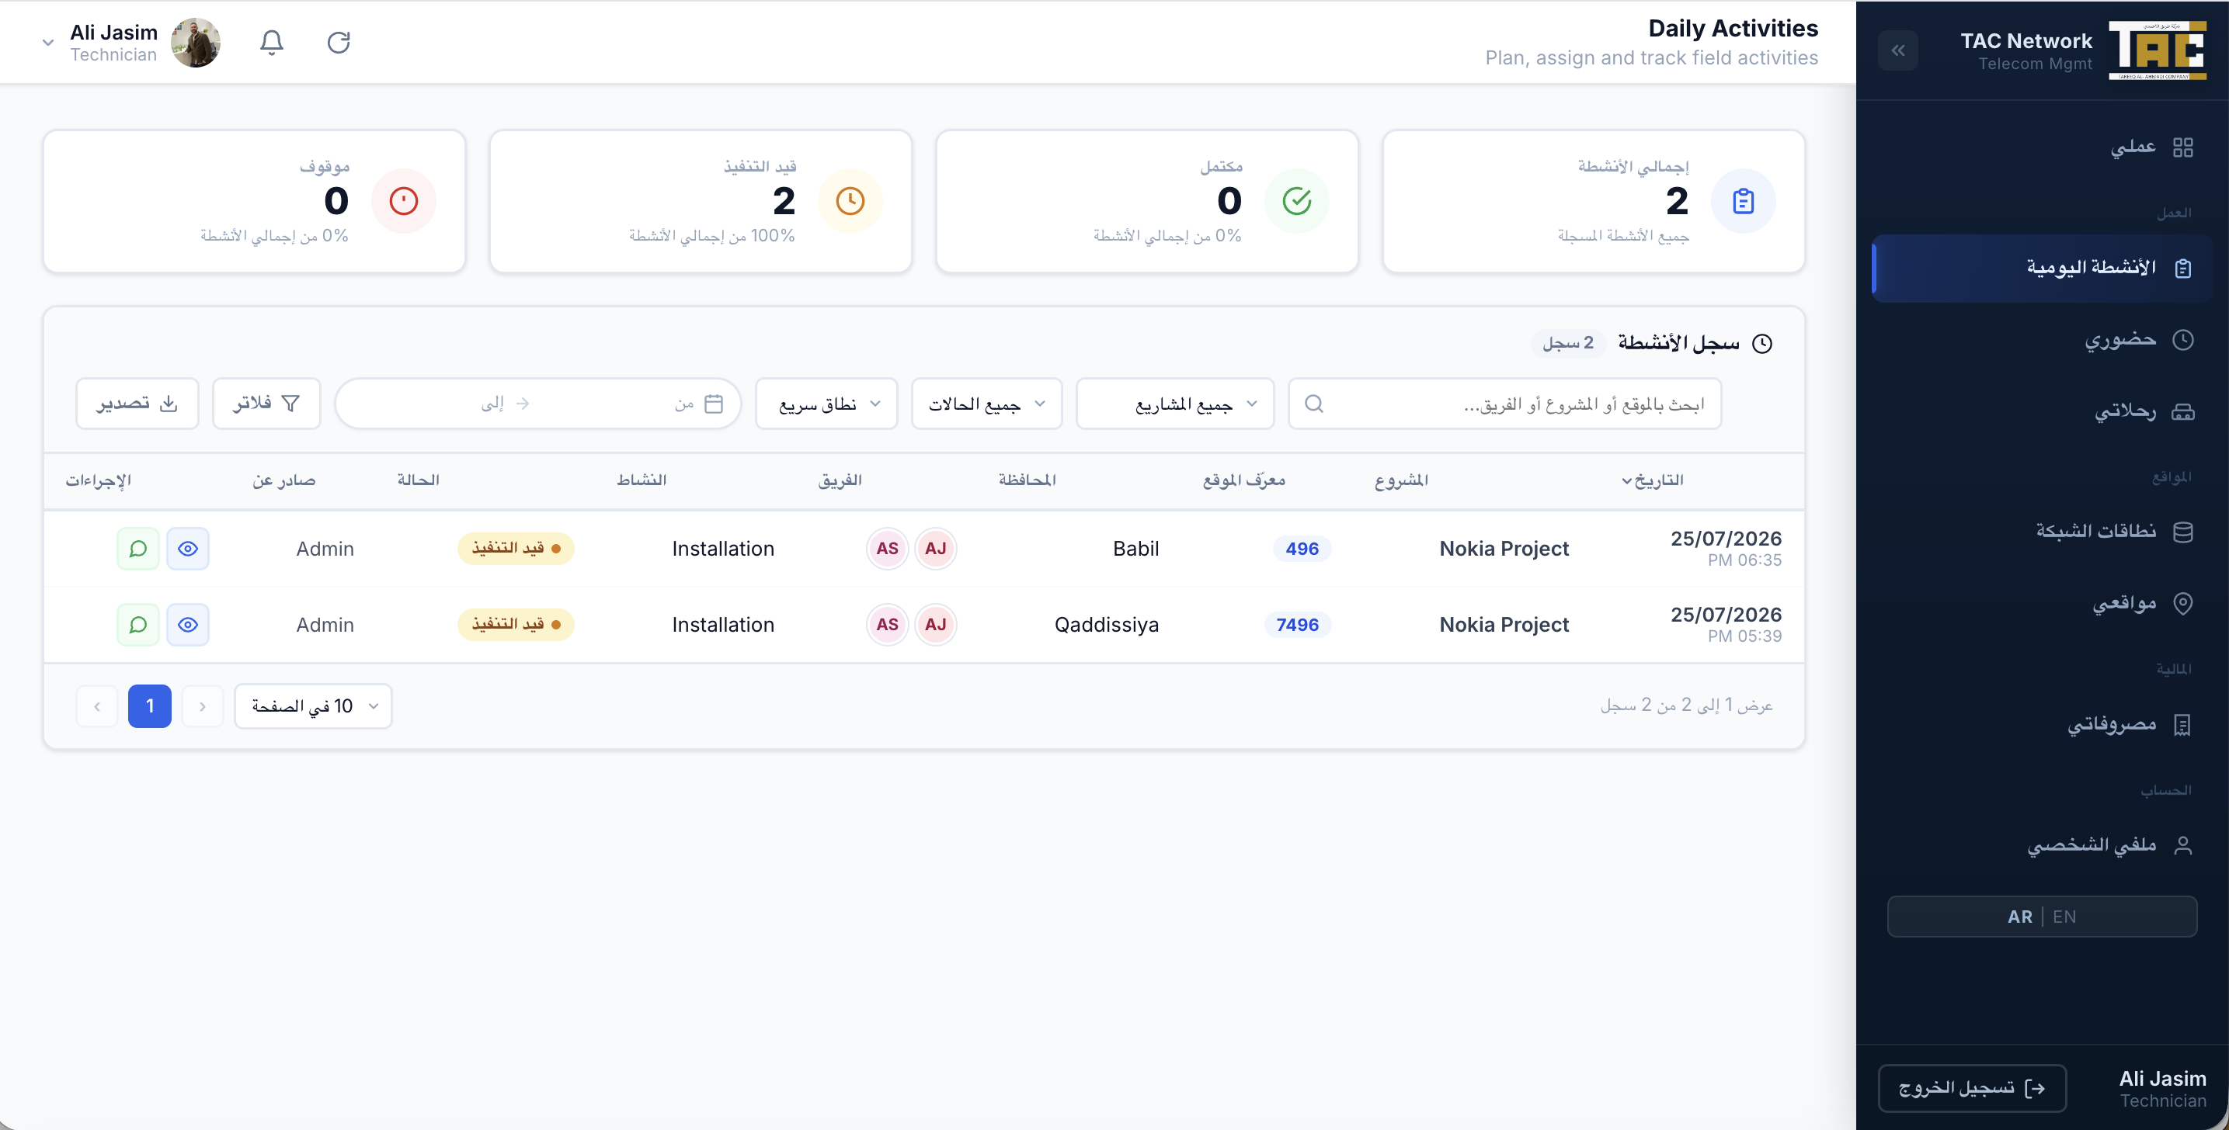
المتابعة اليومية
الأنشطة اليومية
بطاقات إحصائية أعلى الصفحة: متوقفة، قيد التنفيذ، مكتملة، والإجمالي.
جدول يعرض كل نشاط: المشروع، معرّف الموقع، المحافظة، الفريق، النشاط، الحالة، وصادر عنه.
استخدم شريط البحث والفلاتر لإيجاد نشاط معيّن بسرعة.
يمكنك تصفح السجل بالكامل عبر أزرار الصفحات (Pagination) أسفل الجدول.
5
TAC Network — دليل الفنيين

Slide 6
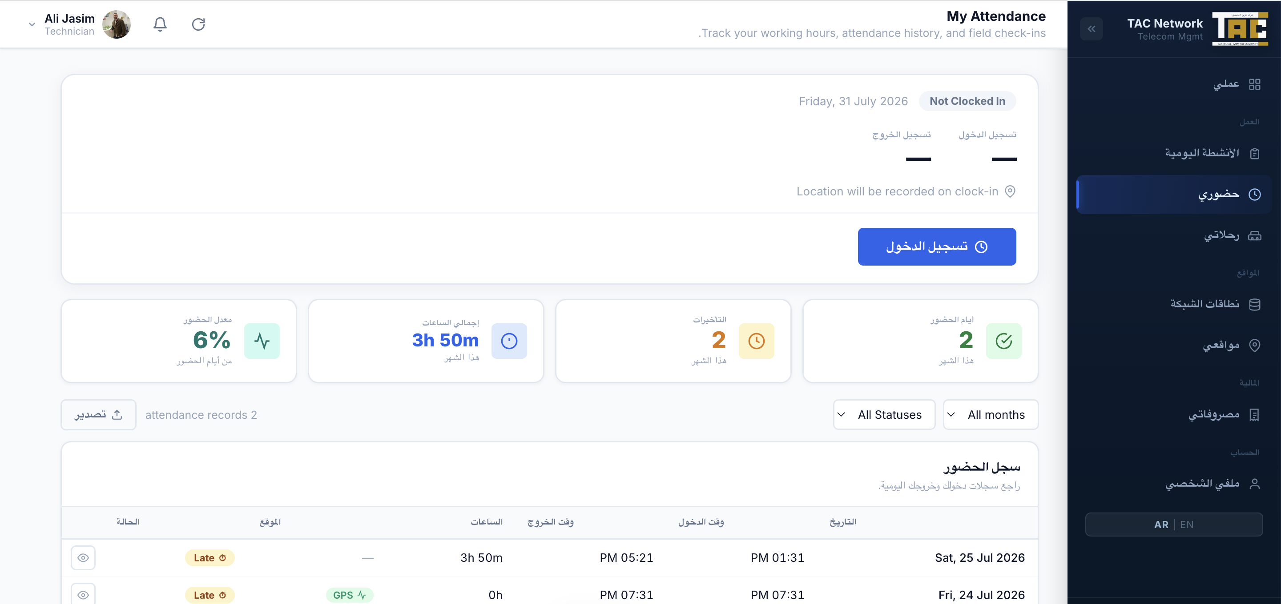
الدوام
حضوري
شريط التاريخ يعرض اليوم الحالي وحالتك: "لم يسجل الدخول" أو "تم تسجيل الحضور".
زرّا "تسجيل الدخول" و"تسجيل الخروج" لتسجيل حضورك من موقعك.
بطاقات إحصائية: نسبة الحضور، إجمالي الساعات، عدد مرات التأخير، وأيام الحضور.
جدول "سجل الحضور" يعرض تفاصيل كل يوم عمل سابق.
6
TAC Network — دليل الفنيين

Slide 7
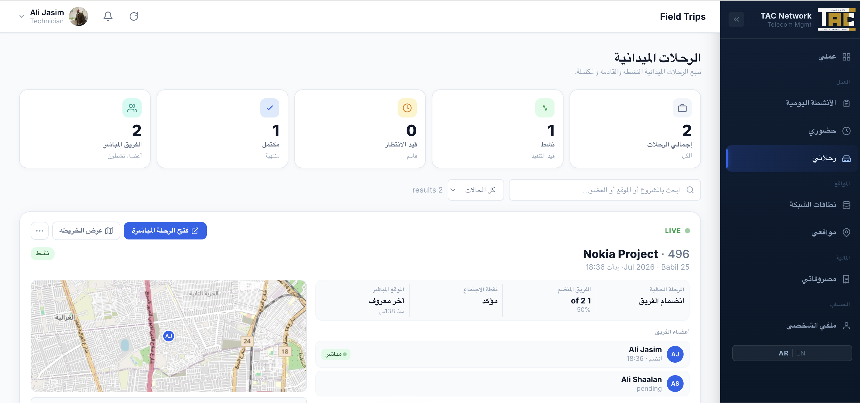
العمل الميداني
رحلاتي الميدانية
بطاقات إحصائية: رحلات الفريق المباشر، المكتملة، بالانتظار، النشطة، وإجمالي الرحلات.
الرحلة النشطة تظهر على خريطة مباشرة مع اسم المشروع والموقع والمحافظة.
قائمة أعضاء الفريق تظهر بشارة "مباشر" لمن هو نشط حاليًا في الرحلة.
استخدم البحث والفلاتر لمراجعة الرحلات السابقة بسهولة.
7
TAC Network — دليل الفنيين

Slide 8
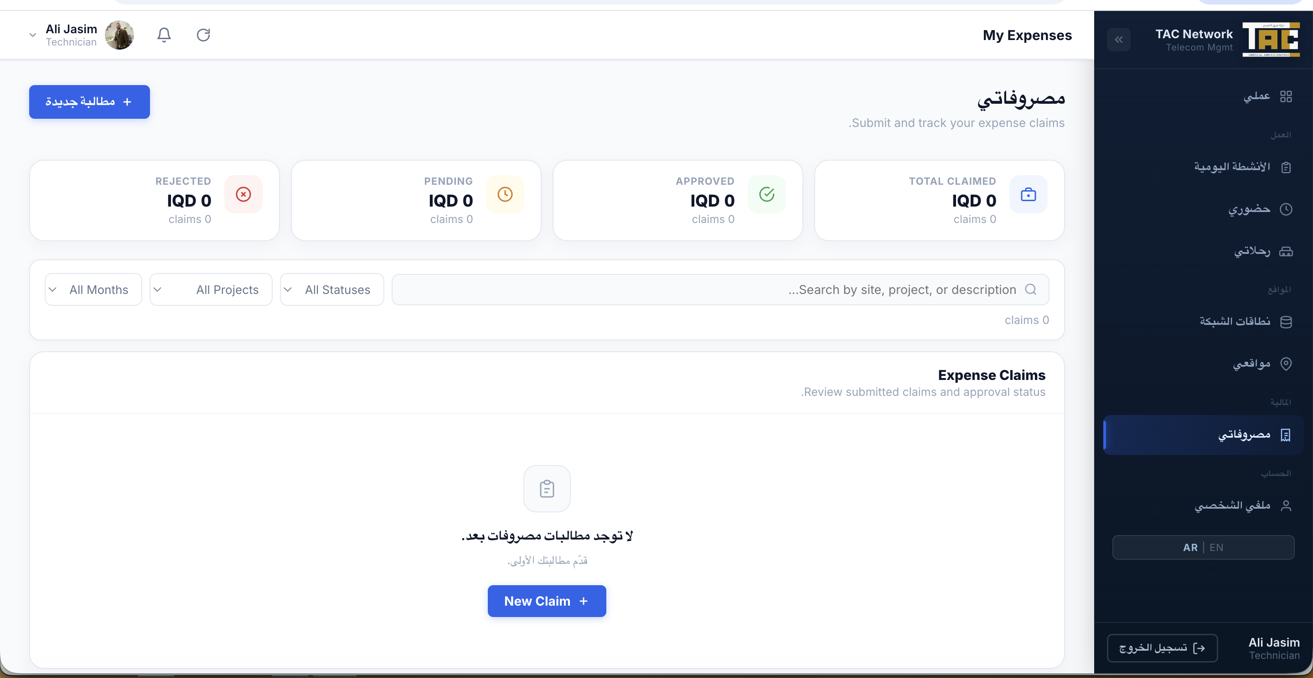
المصروفات
مصروفاتي
زر "مطالبة جديدة" في أعلى الصفحة لتقديم مصروف جديد.
بطاقات إحصائية تعرض حالة مطالباتك: مرفوضة، معلّقة، معتمدة، وإجمالي المبلغ المطالب به.
استخدم الفلاتر لتصفية المطالبات حسب الحالة أو التاريخ.
عند عدم وجود مطالبات، تظهر رسالة توضيحية مع رابط لإنشاء مطالبة جديدة.
8
TAC Network — دليل الفنيين

Slide 9
خلاصة سريعة
تذكّر هذه النقاط الأساسية
استخدم الشريط الجانبي للتنقل بين عملي، الأنشطة، الحضور، الرحلات، والمصروفات.
سجّل حضورك يوميًا من صفحة "حضوري" فور بدء عملك.
حدّث حالة أنشطتك اليومية أولًا بأول من صفحة "الأنشطة اليومية".
قدّم مطالبات المصروفات مباشرة بعد تحمّل التكلفة لتسريع الاعتماد.
هل لديك استفسار؟
تواصل مع قسم الأنظمة أو مشرفك المباشر للمساعدة.

